Slide 1
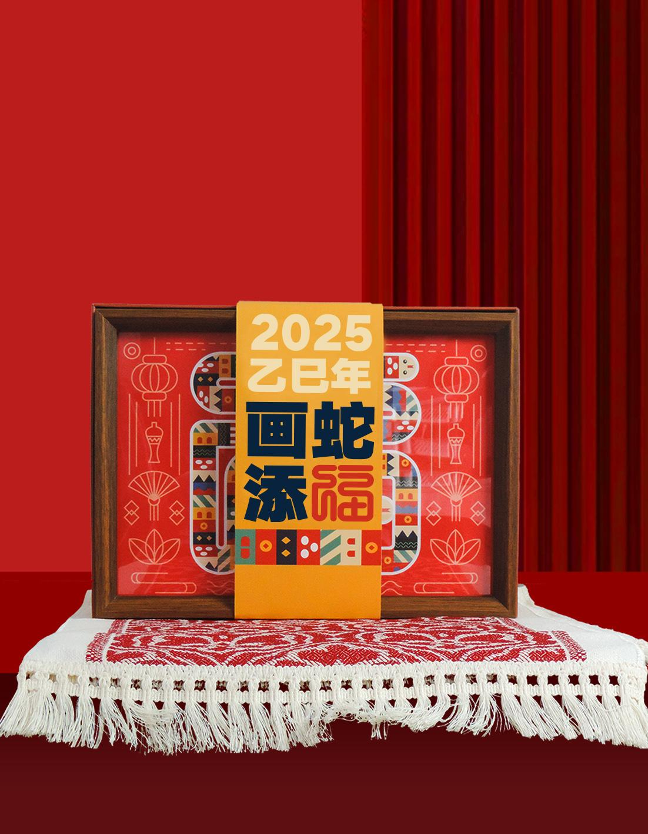
画蛇添福
礼盒配置：
贪吃蛇的福气装饰画*1款 2025蛇年支架台历*1款
蛇年新春装饰桌布*1款 贪吃蛇的魔尺玩具*1款
蛇年新春汽车挂饰*1款 贪吃蛇的不锈钢保鲜盒*1款
蛇年书法春联及福字*1款 非遗版画红包*6款
产品创意：
1、以贪吃蛇为创意元素，结合蛇年春节的主题，构成了此款新春礼盒；
2、礼盒内配丰富，产品精致，设计巧妙，让大家有“晒”的欲望。
产品定制位：腰封、包装盒。
市场价：298元
供货价：185元
京东链接：
产品价格不含税运，一件代发15元

Slide 2


Slide 3
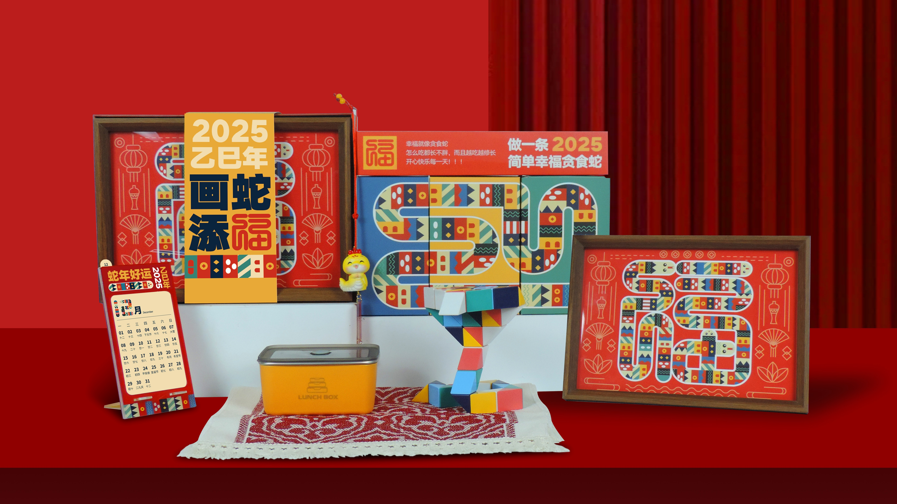

Slide 4
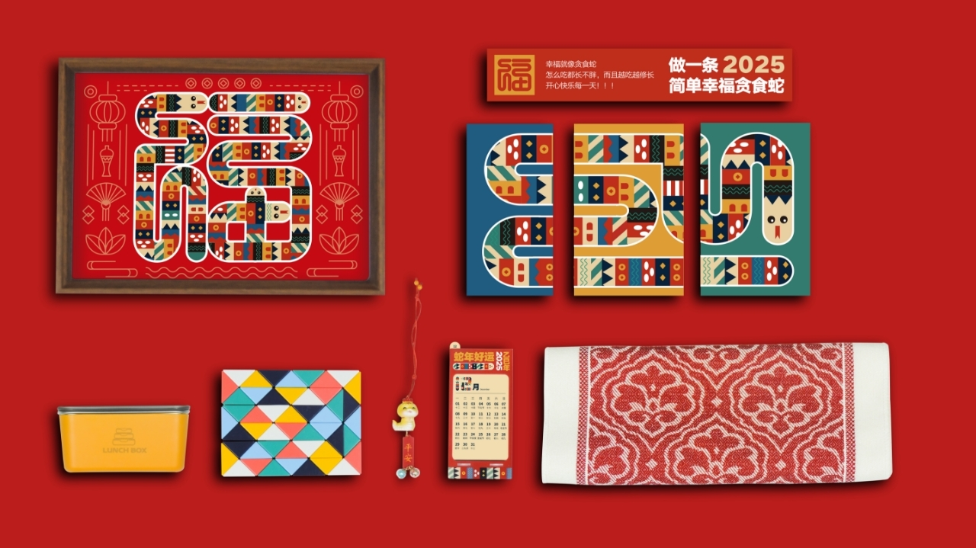
贪吃蛇的福气装饰画
不锈钢保鲜盒
魔尺玩具
汽车挂饰
支架台历
蛇年新春装饰桌布

Slide 5
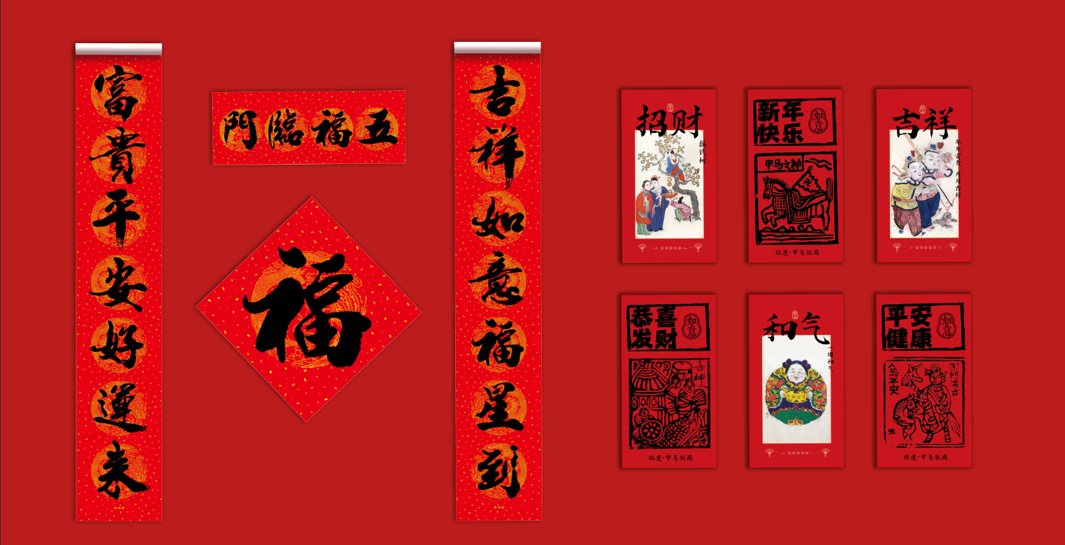
书法春联套装（160cm）
非遗版画红包6款（甲马3款、桃花坞3款）

Slide 6
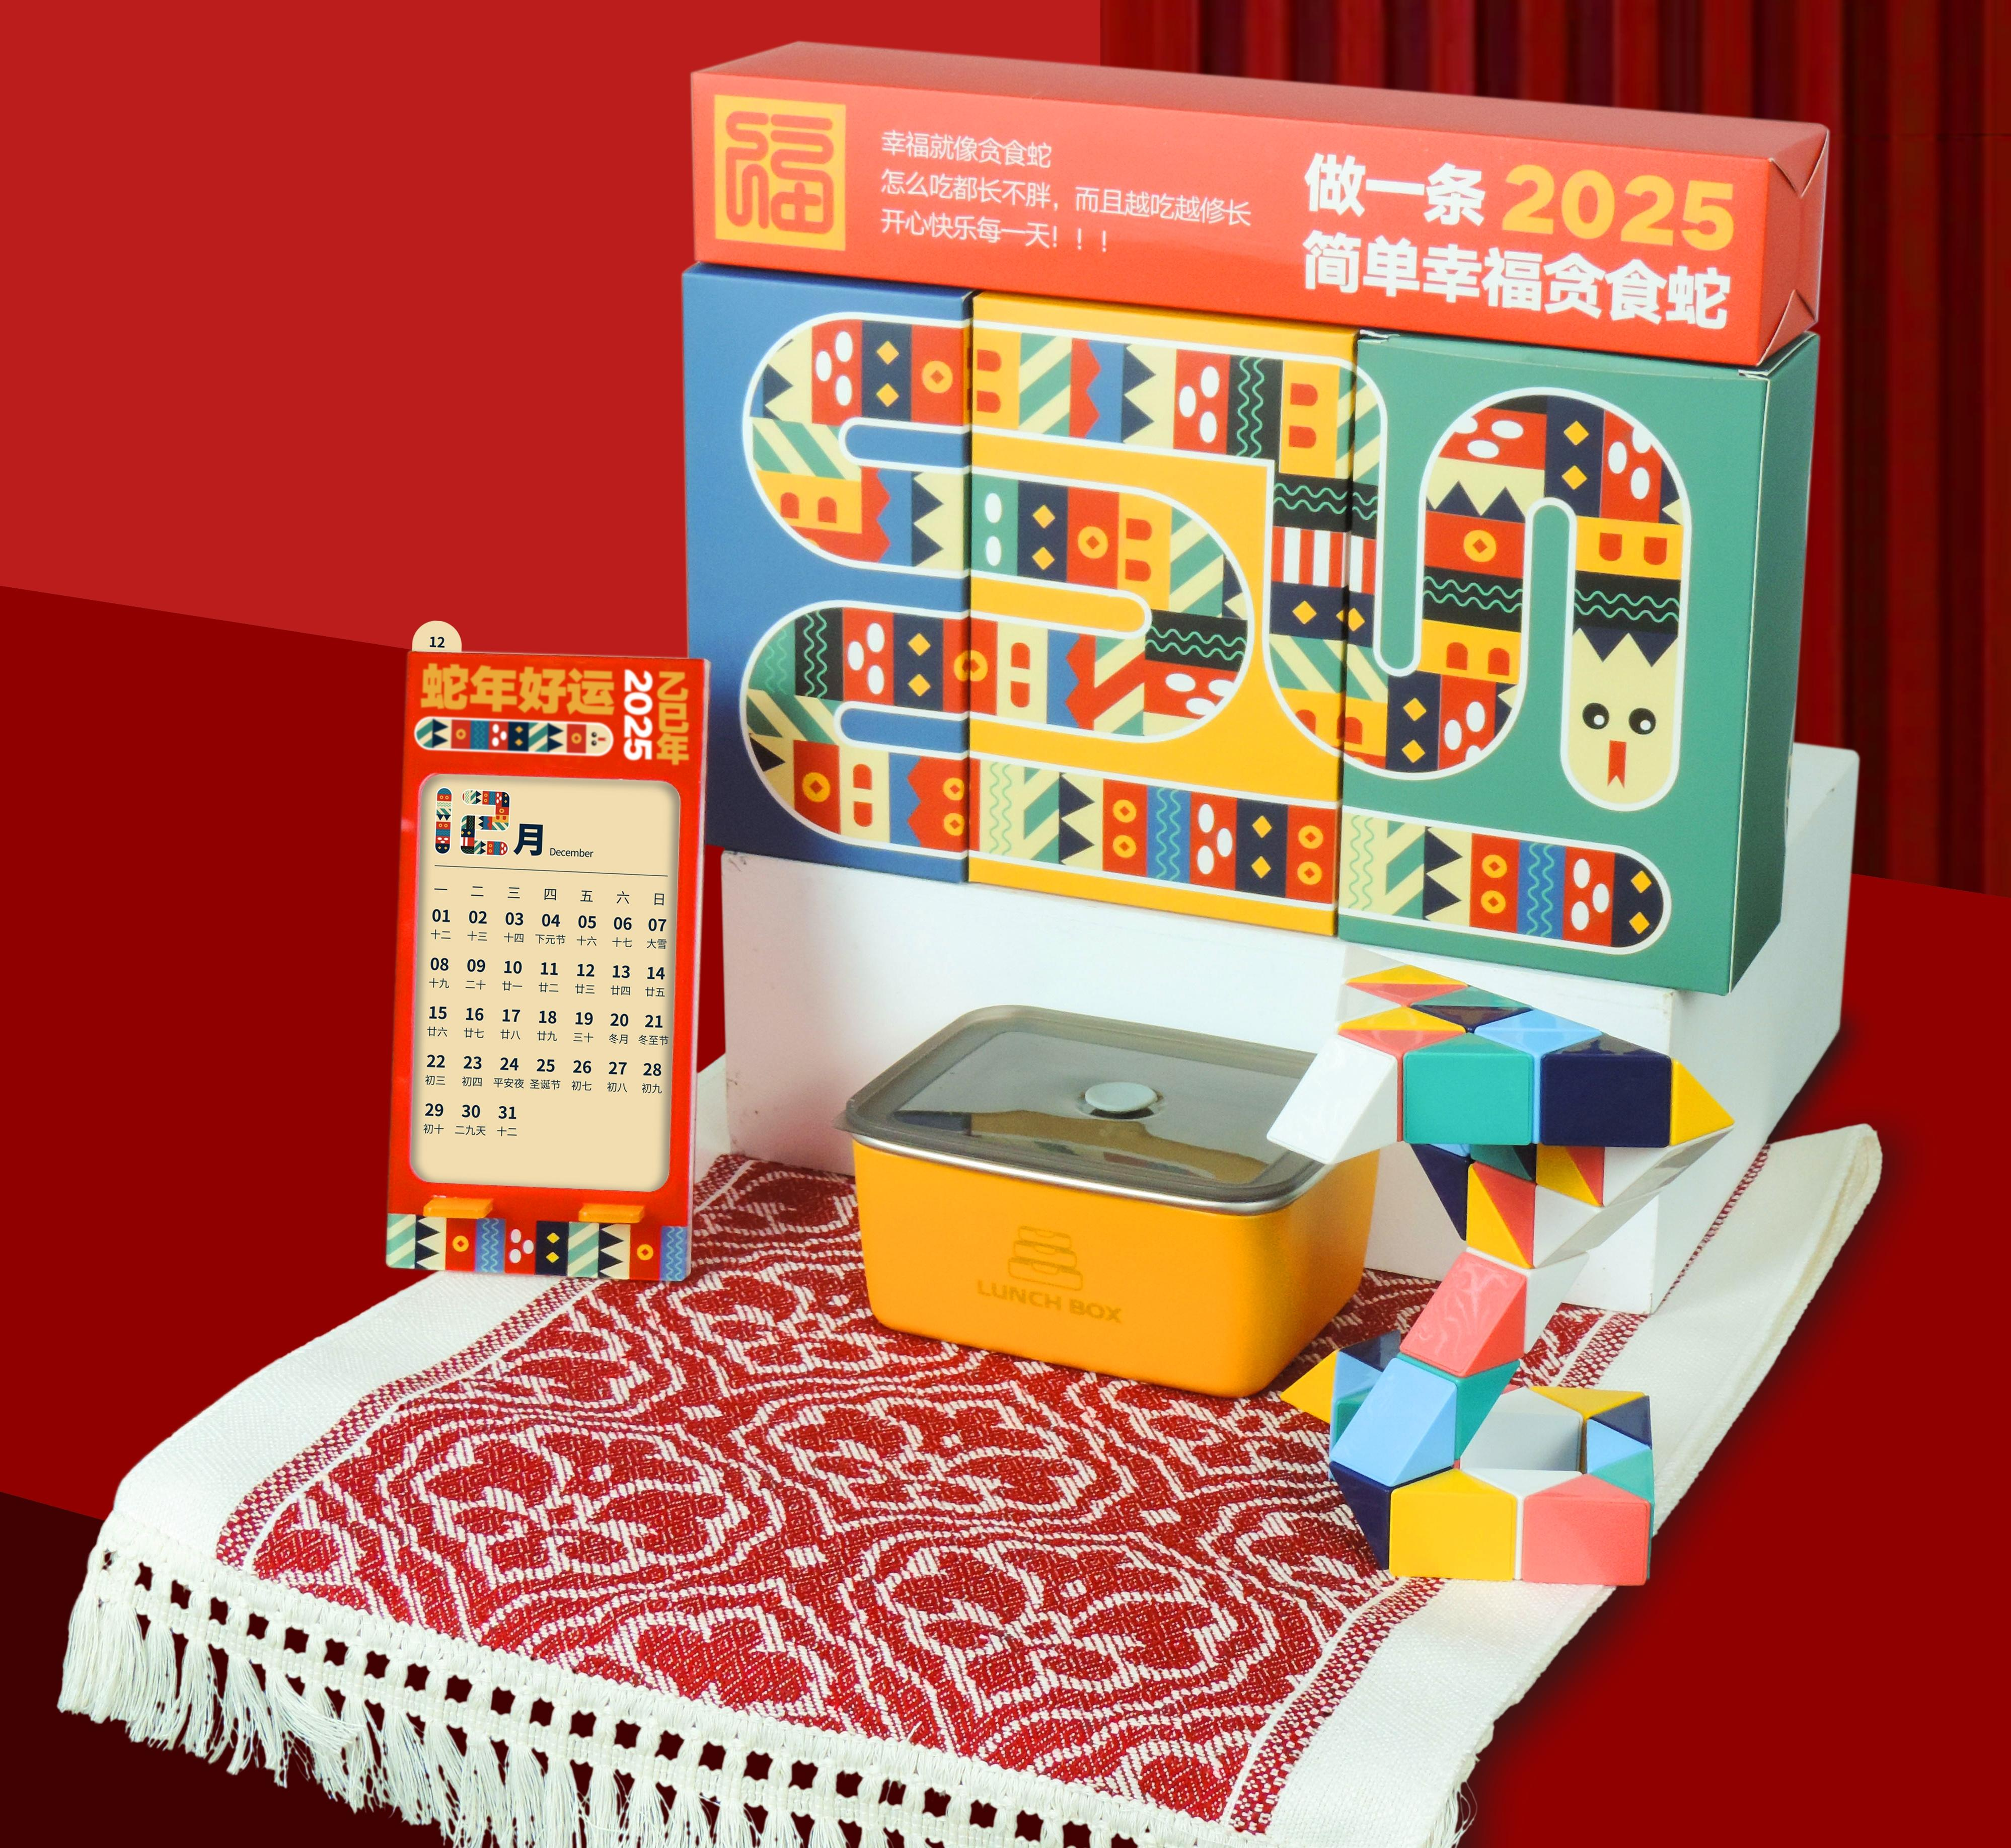
产品参数详情
1、礼盒尺寸：325*238*112mm；
2、装饰画：实木边框，油画布微喷工艺，宽幅尺寸318*231mm；
3、保鲜盒：316不锈钢材质，密封锁鲜；
4、桌布：防水棉麻材质，35*160cm；
5、台历：高透亚克力制作，面板尺寸90*180mm，日期内页抽插设计，可当手机支架使用；
6、魔尺玩具：ABS塑料材质，48段设计；
7、汽车挂饰：树脂材质，整体高度约17cm；
8、春联长度160cm，福字尺寸30cm；

Slide 7
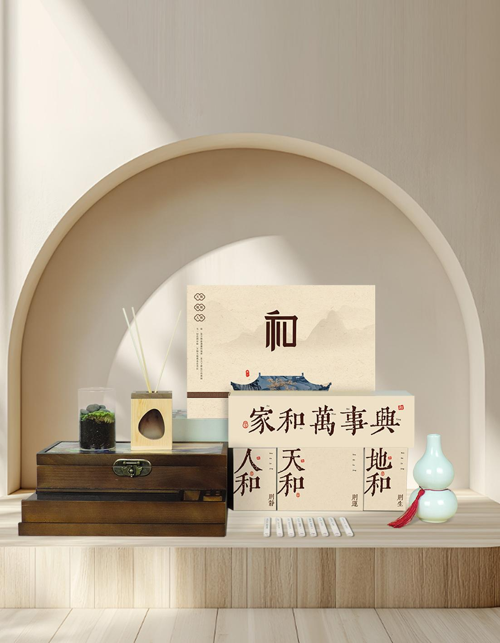
和
礼盒配置：
桌面复古收纳盒*1款 创意微观苔藓种植瓶*1款
趣味抽签葫芦罐*1款 香衫紫藤无火香薰*1款
蛇年书法春联及福字*1款 非遗版画红包*6款
产品创意：
1、“和”文化是我国传统文化的核心与精髓，借助天和则运、地和则生、人和则静、家和则兴的理念，对应匹配抽签葫芦罐、苔藓种植瓶、无火香薰等产品，搭建了文化与产品之间桥梁；
2、礼盒及产品均采用国风设计，产品功能实用且创意十足；
产品定制位：手提袋、包装盒。
市场价：398元
供货价：269元
京东链接：
产品价格不含税运，一件代发15元

Slide 8
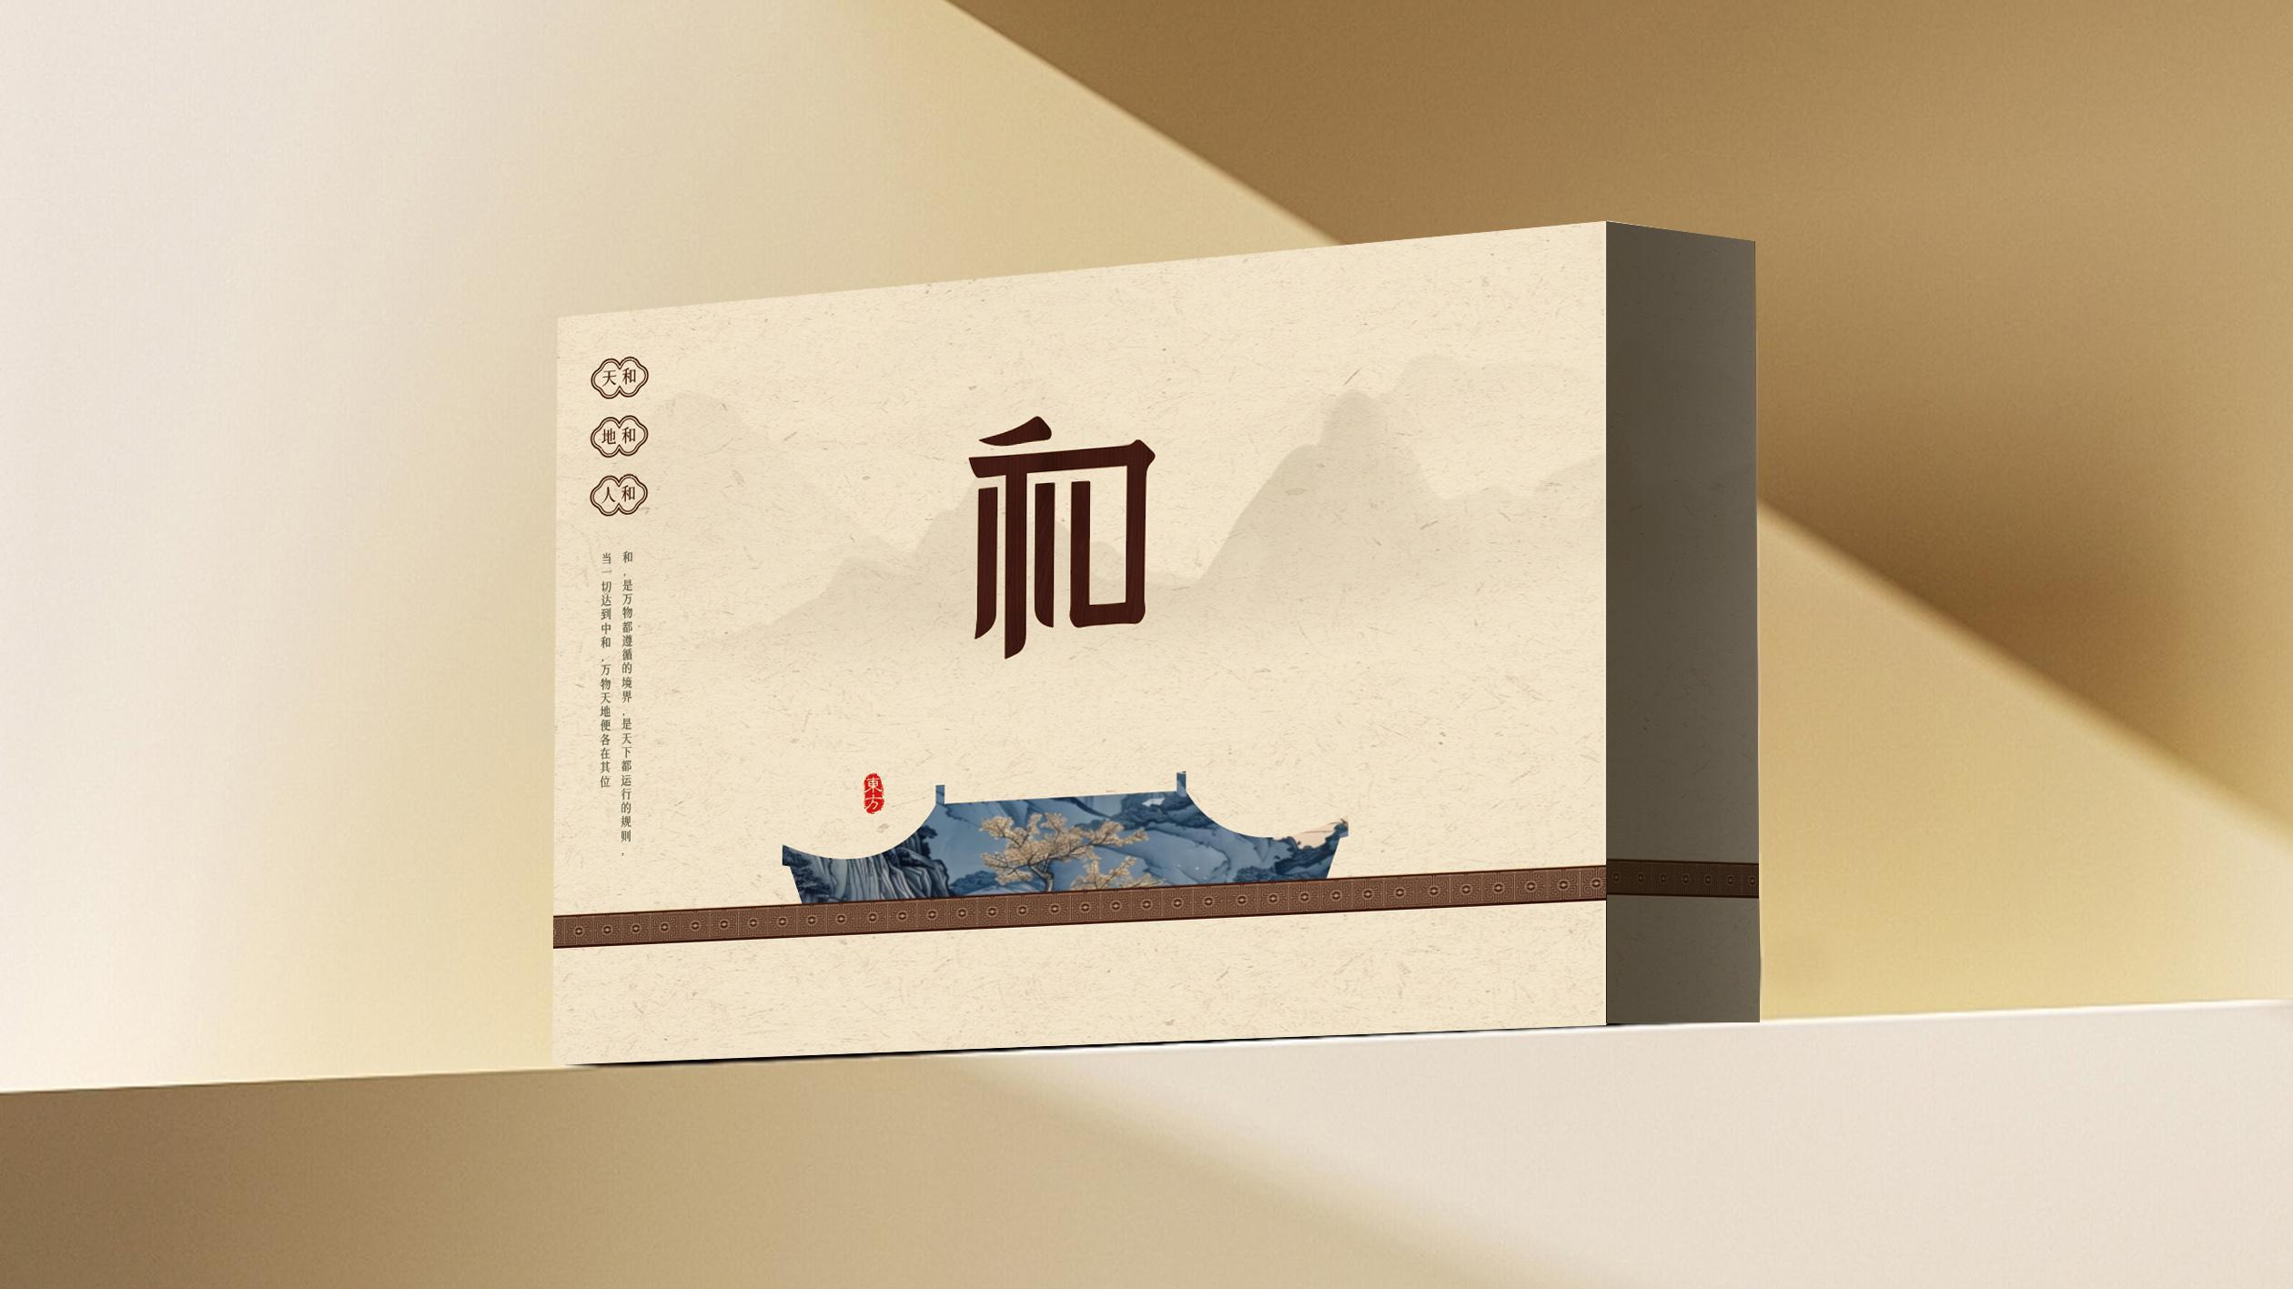

Slide 9
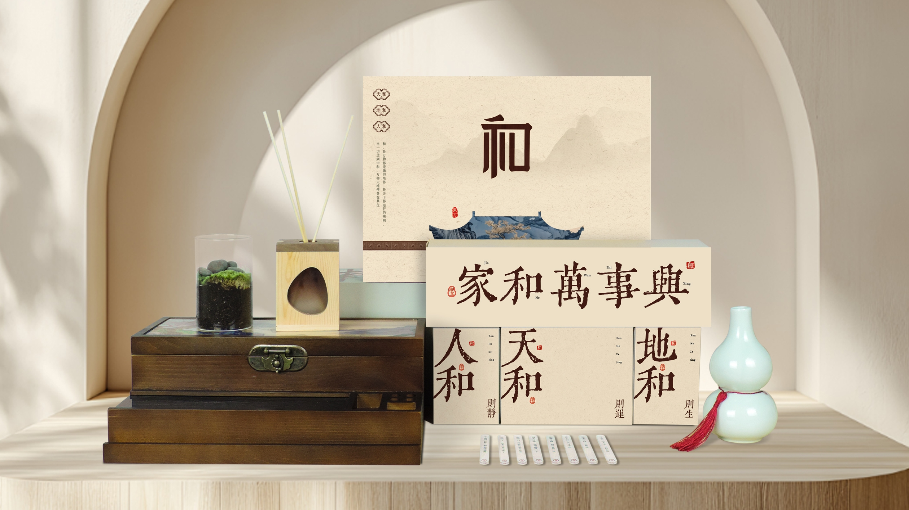

Slide 10
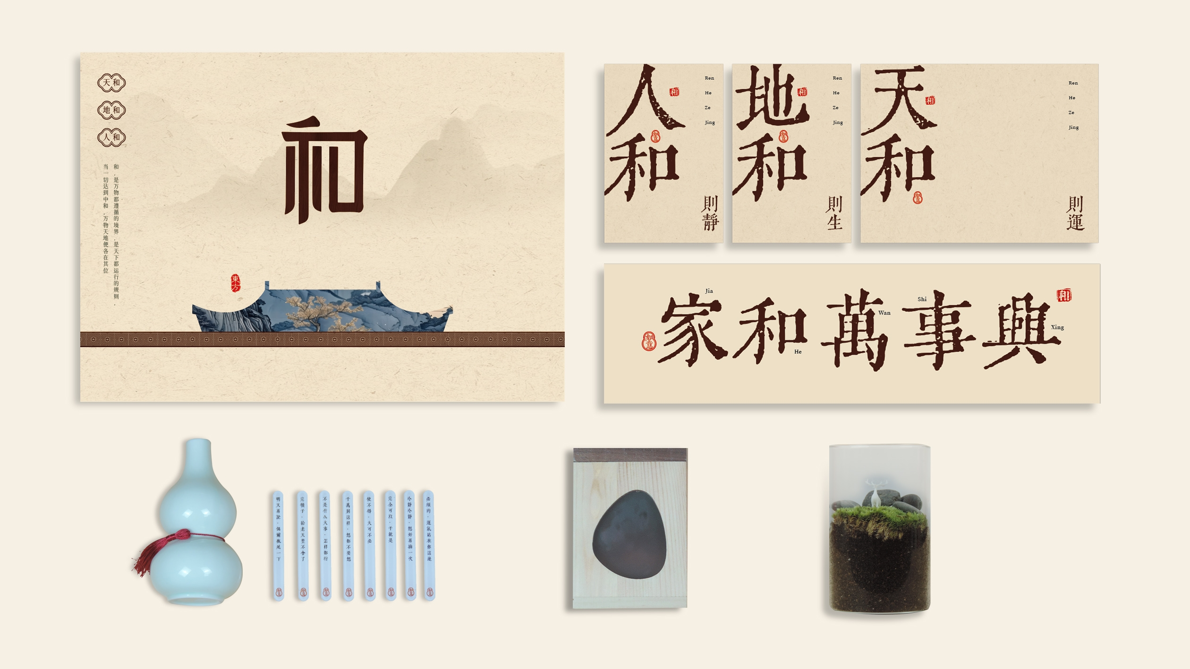
趣味抽签葫芦罐
香衫紫藤无火香薰
创意微观苔藓种植瓶

Slide 11
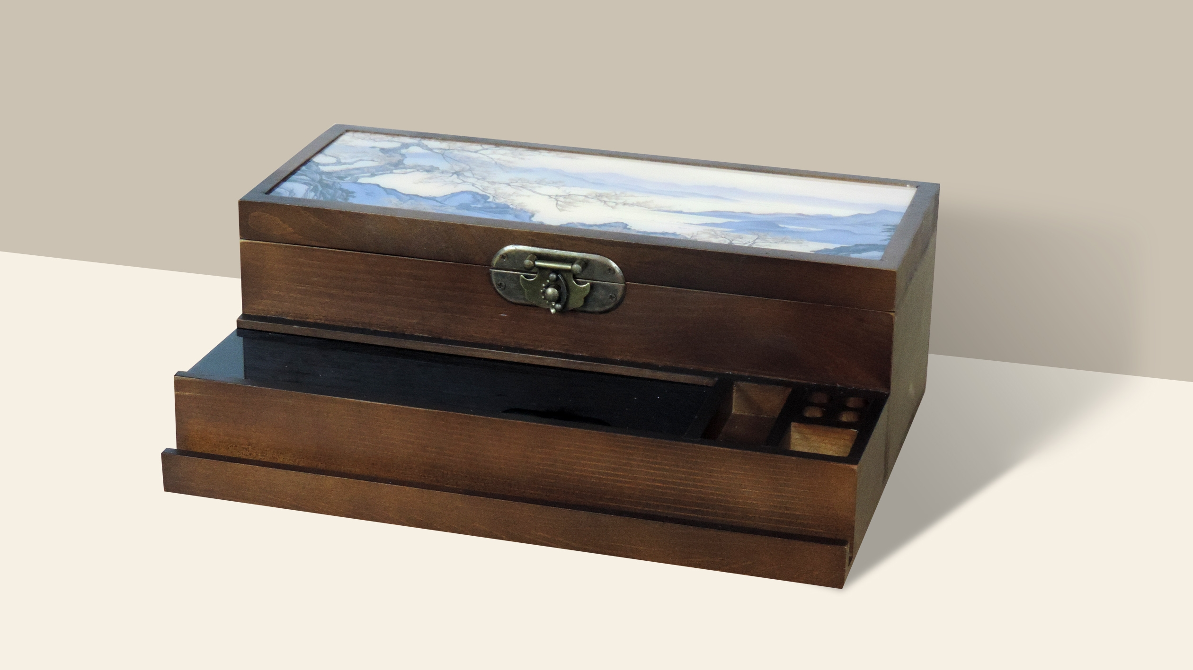
桌面复古收纳盒
实木材质，多层空间，复古画面

Slide 12
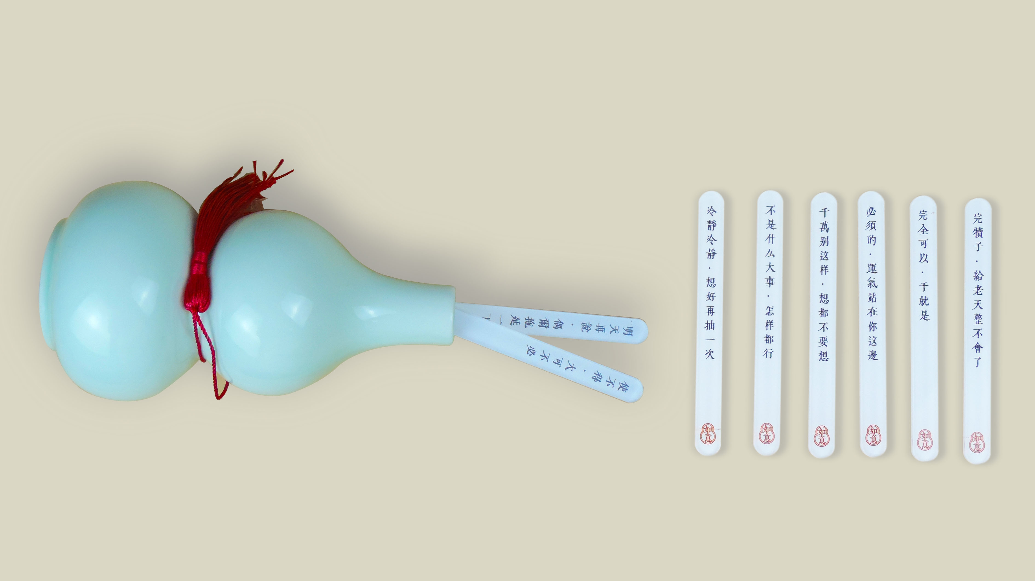
趣味抽签葫芦罐
用抽签的方式玩转生活的趣味，不必太虔诚，或许老天也有不会的时候

Slide 13
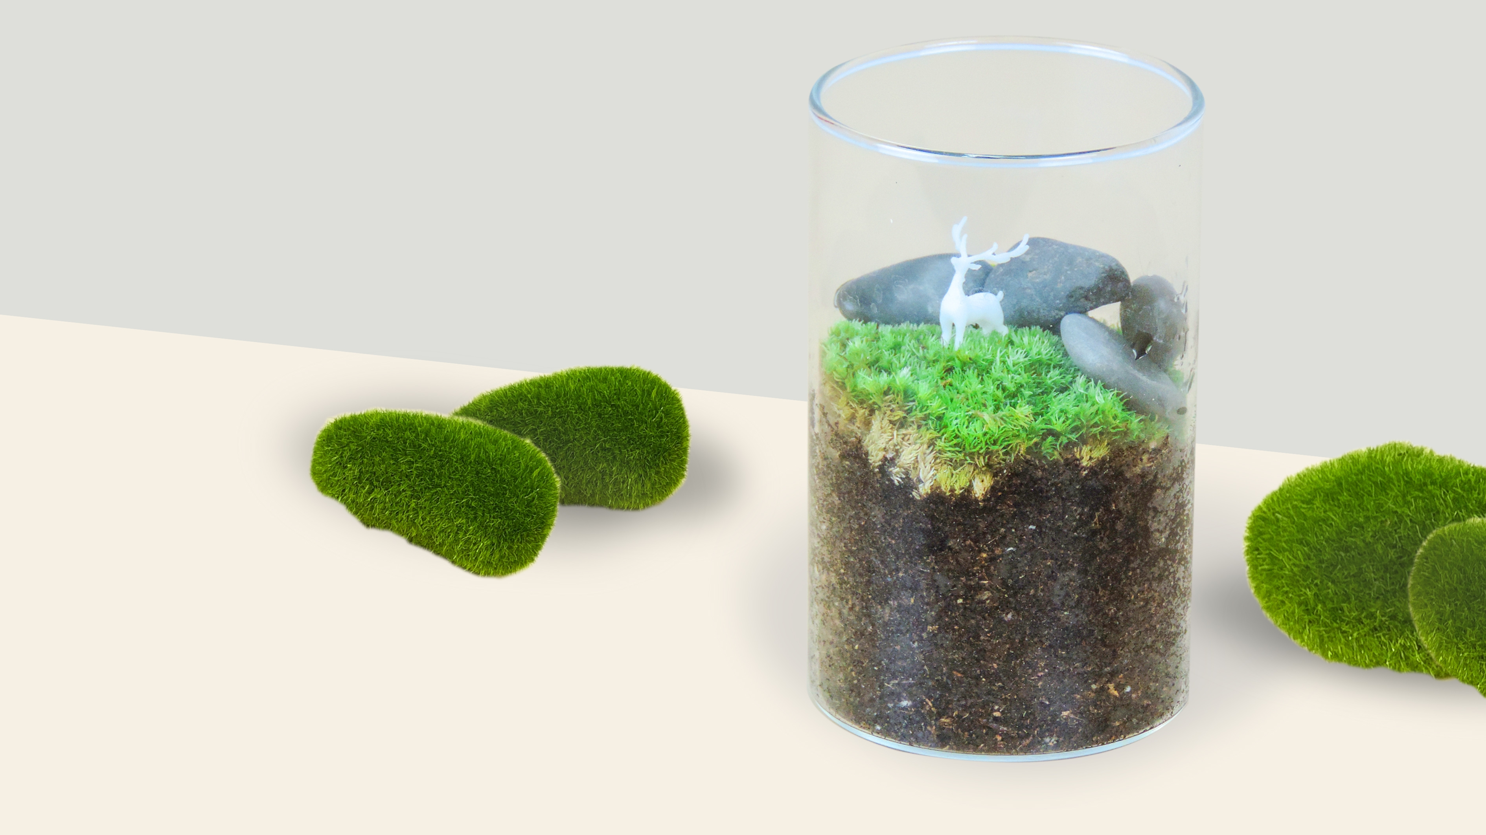
创意微景观苔藓种植瓶
桌面上的苔藓微森林

Slide 14
书法春联套装（160cm）
非遗版画红包6款（甲马3款、桃花坞3款）

Slide 15

产品参数详情
1、礼盒尺寸：330*240*115mm；
2、复古收纳盒：松木材质，表面喷漆，产品尺寸320*230*110mm；
3、抽签葫芦罐：陶瓷材质，高度15cm；
4、苔藓微景观种植瓶：玻璃罐体，整体尺寸65*65*120mm，配置种植说明书；
5、香山紫藤无火香薰：实木外框，内配50ml香薰液，香型为木质调；
6、春联长度160cm，福字尺寸30cm；

Slide 16
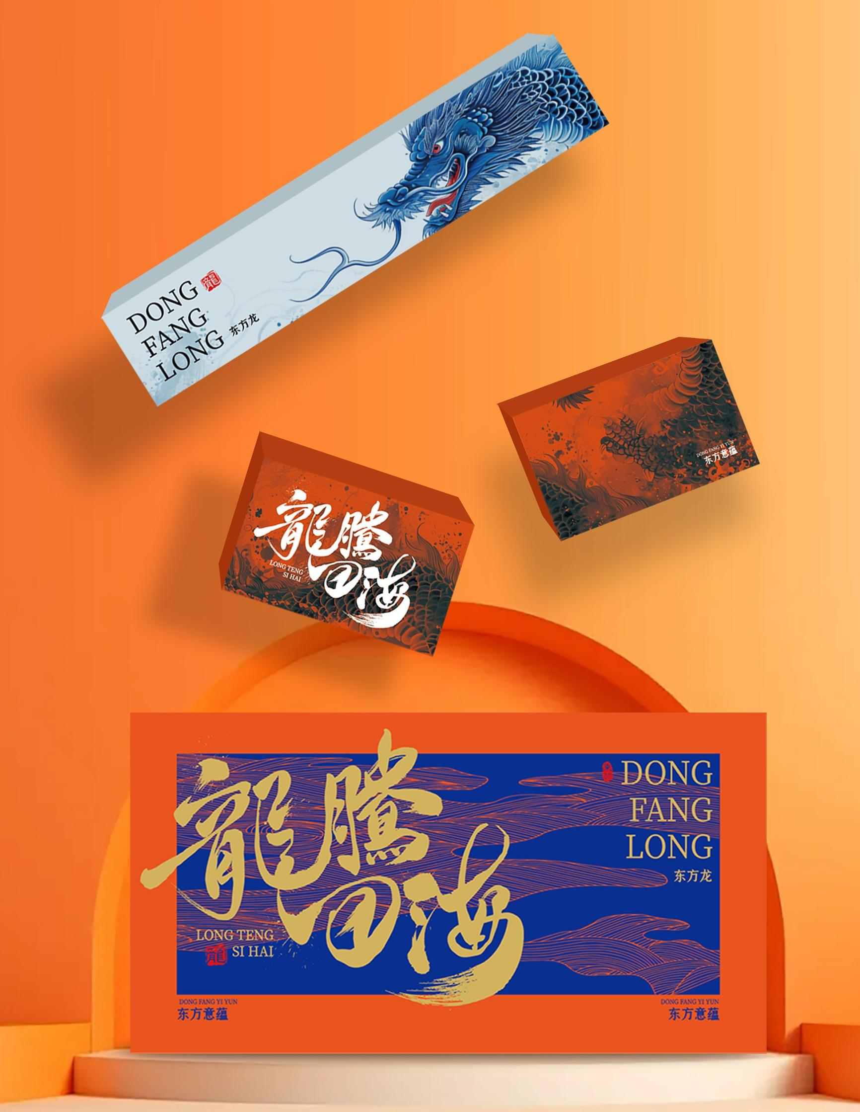
龙腾四海
礼盒配置：
桌面喷泉摆件*1款 手工雕刻盘龙*1款
实木茶台*1款 防水茶巾*1款
宜兴紫砂泡茶壶*1款 宜兴紫砂品茗杯*3支
蛇年书法春联及福字*1款 非遗版画红包*6款
产品创意：
1、龙是中国的图腾，龙腾四海更是对才华横溢之人在各个领域都能大展身手的美好祝愿；
2、礼盒内配产品端庄大气，盘龙活灵活现于喷泉之上，是办公与家居的灵动摆件；
产品定制位：手提袋、包装盒。
市场价：498元
供货价：326元
京东链接：
产品价格不含税运，一件代发15元

Slide 17
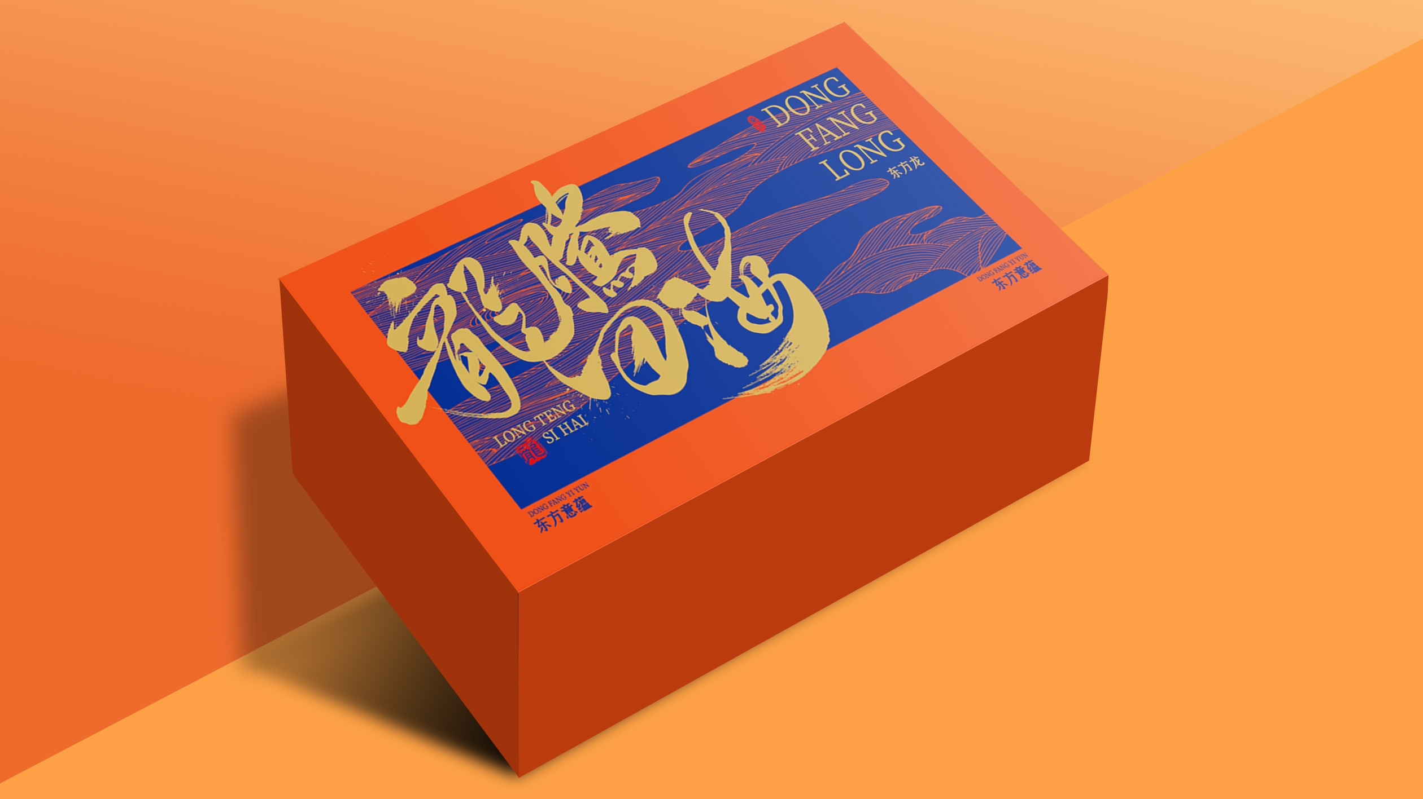

Slide 18
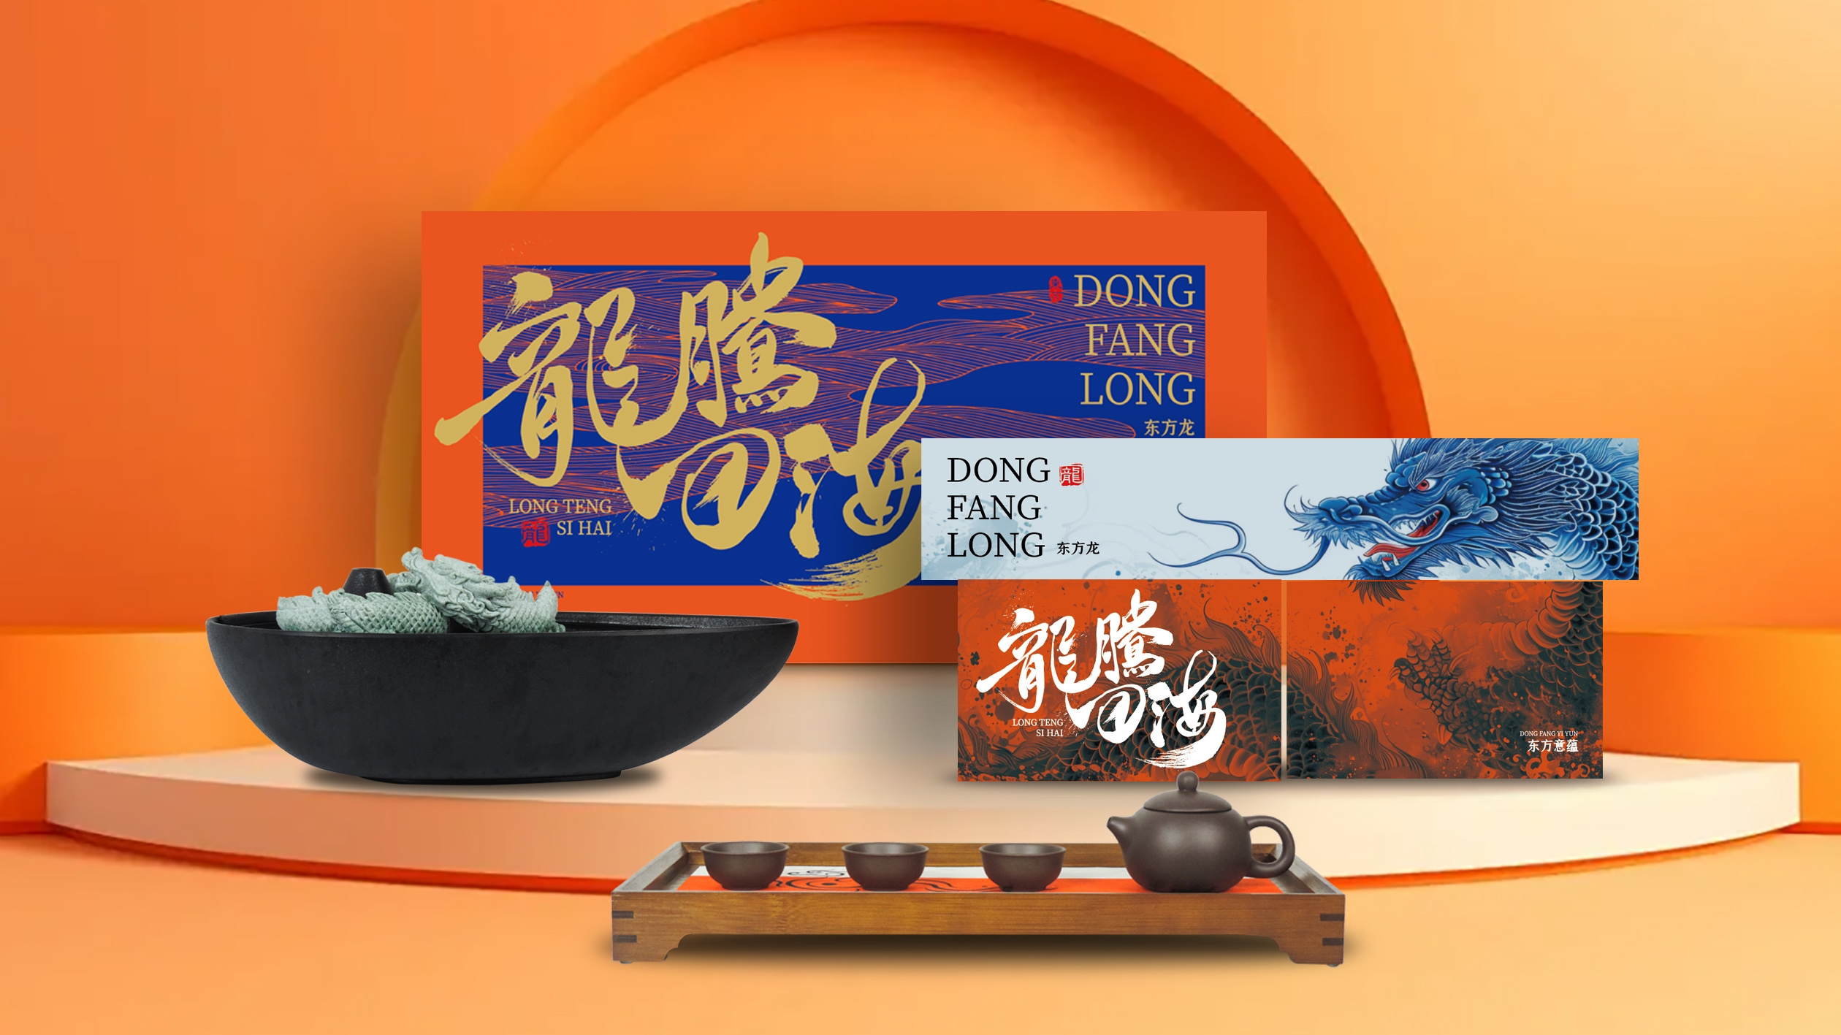

Slide 19
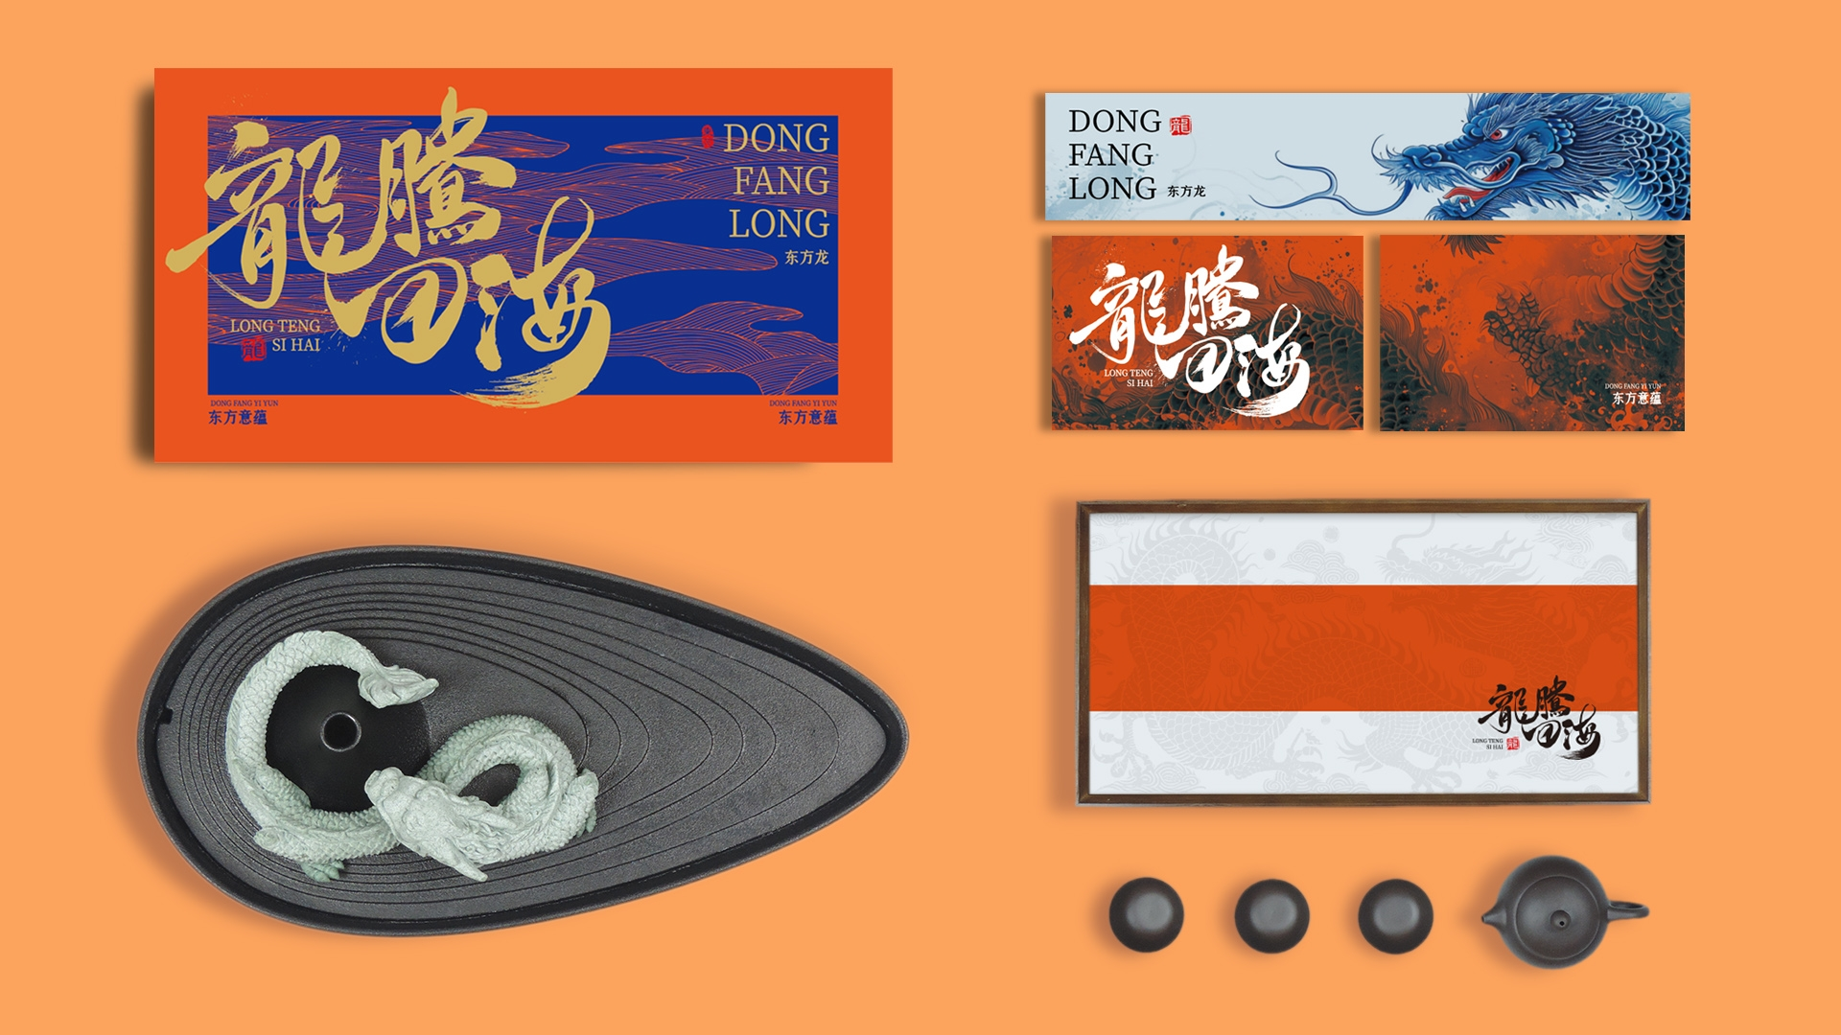
实木茶台+防水茶巾
桌面喷泉摆件+手工雕刻盘龙
宜兴紫砂泡茶壶+紫砂品茗杯

Slide 20
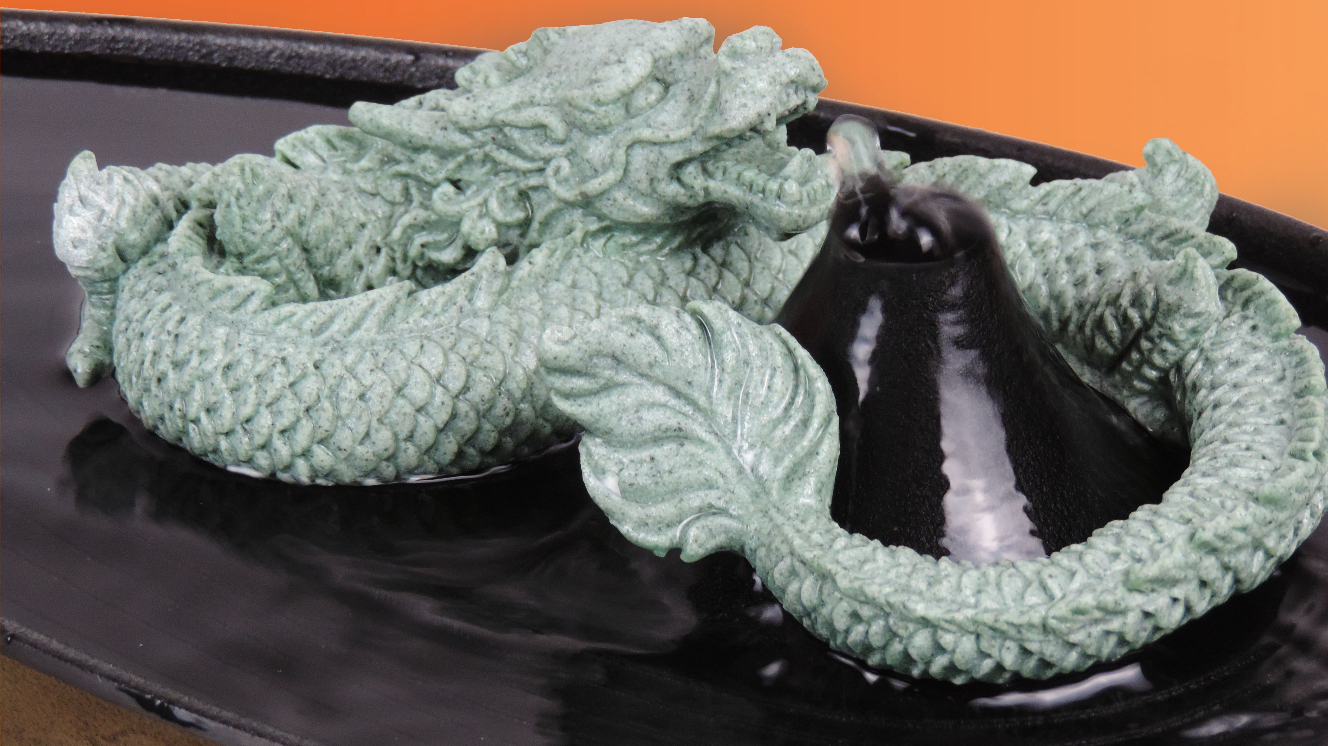

Slide 21
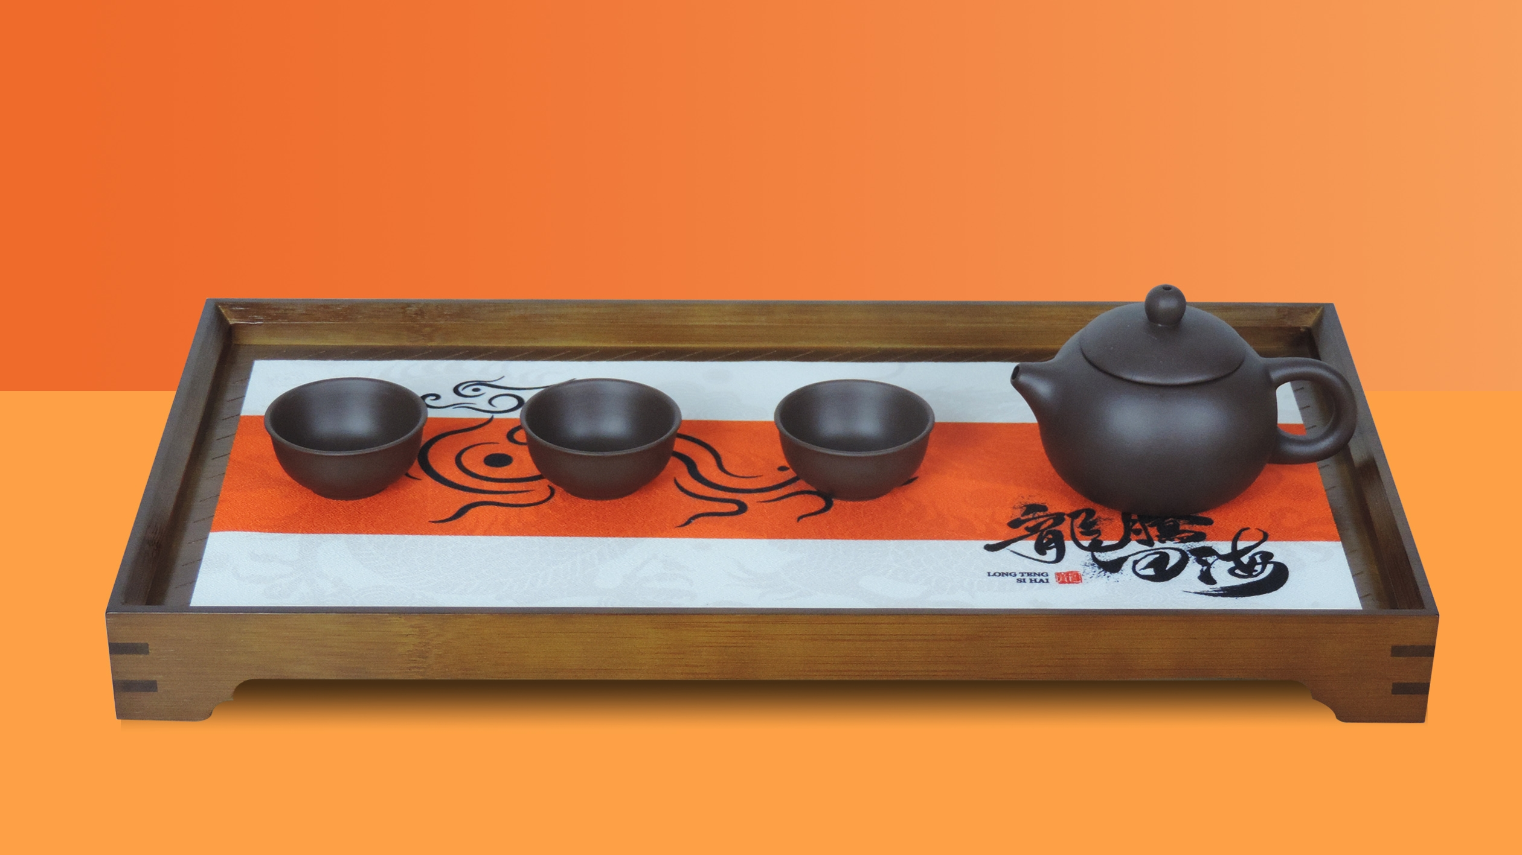

Slide 22
书法春联套装（160cm）
非遗版画红包6款（甲马3款、桃花坞3款）

Slide 23
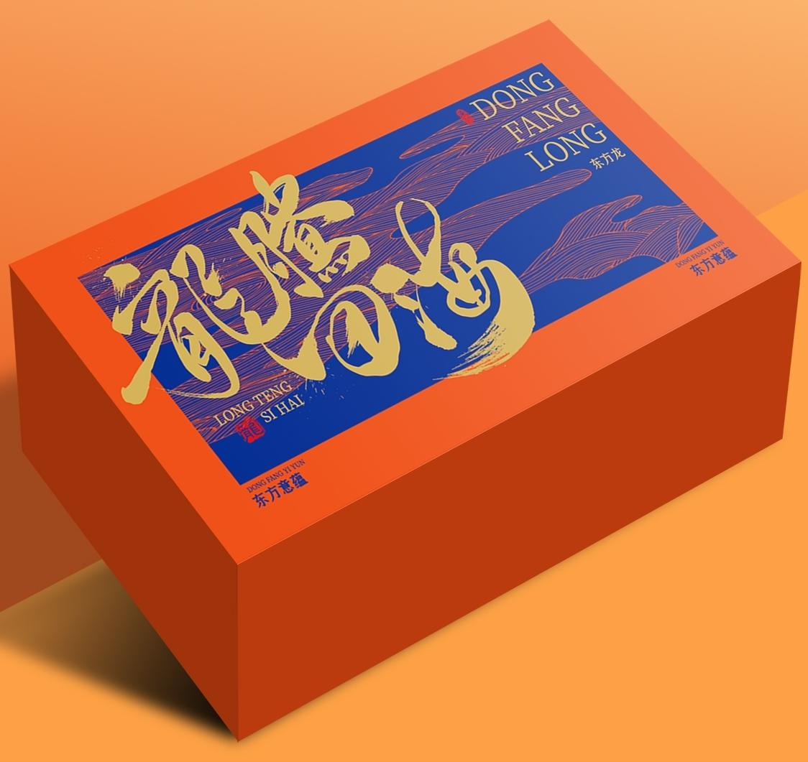
产品参数详情
1、礼盒尺寸：430*235*185mm；
2、喷泉摆件：环保密胺树脂材质，搭配喷水循环系统，尺寸400*205*140mm；
3、手工雕刻盘龙：树脂材质，手工精雕；
4、茶台：竹木材质，环保喷漆工艺，尺寸420*225*35cm；
5、防水茶巾：防水棉麻材质，搭配茶台使用；
6、茶壶寄茶杯：紫砂材质，茶壶容量160ml；
7、春联长度160cm，福字尺寸30cm；

Slide 24
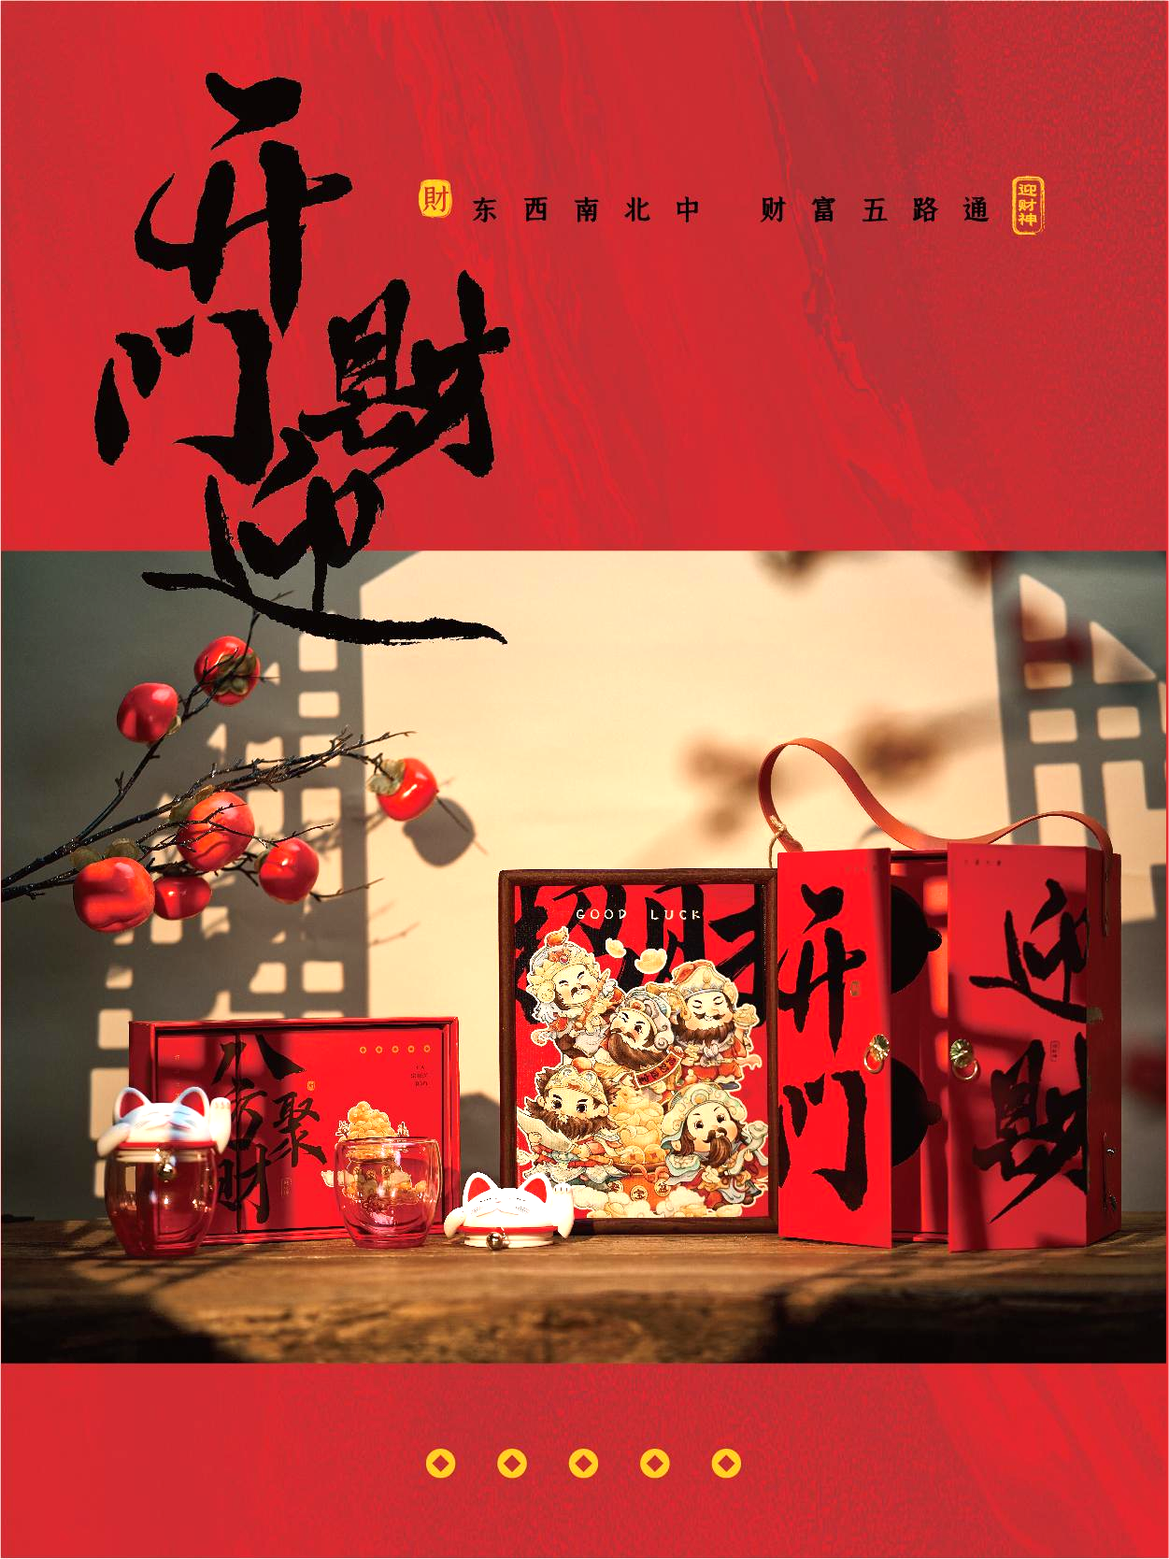
开门迎财
礼盒配置：
五路财神装饰画*1款 仿古黄铜瓶插*1款
创意招财猫水杯*2只 实木摆台*1款
摇摆小财神摆件*1款 财运红果花插*5支
产品创意：
1、产品外包装采用开门设计，打开后即可见到五路财神原创手绘装饰画，这款礼盒是对开门迎财主题最直接的表达；
2、两款招财猫的水杯，极致可爱风的样式，迎合了国人对于新中式风格的喜爱；
产品定制位：手提吊牌、包装盒。
市场价：398元
供货价：285元
京东链接：
产品价格不含税运，一件代发15元

Slide 25
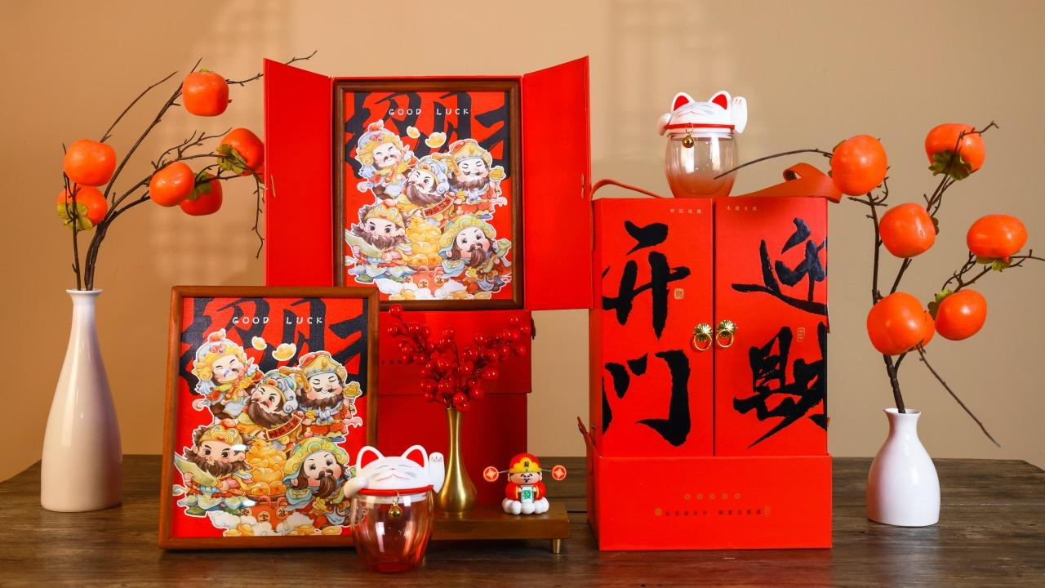

Slide 26
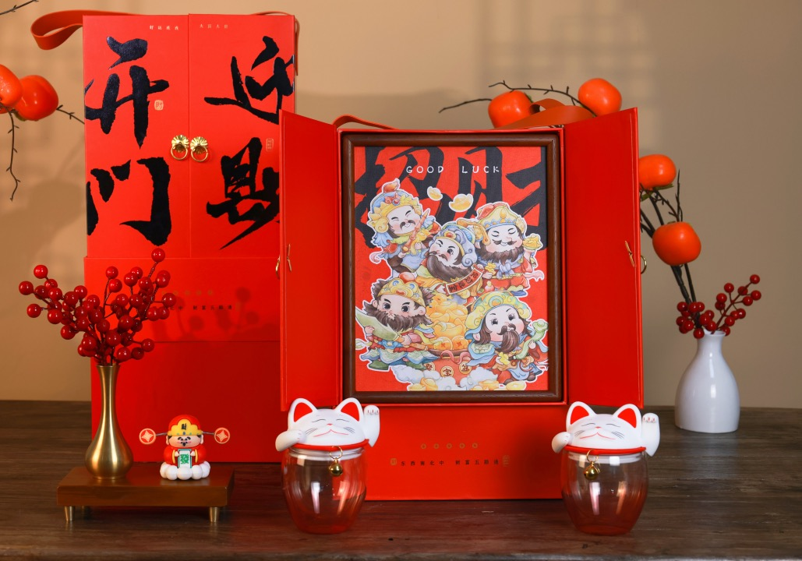
五路财神挂画 原创手绘·实木边框
礼盒开门设计 开门见财神

Slide 27
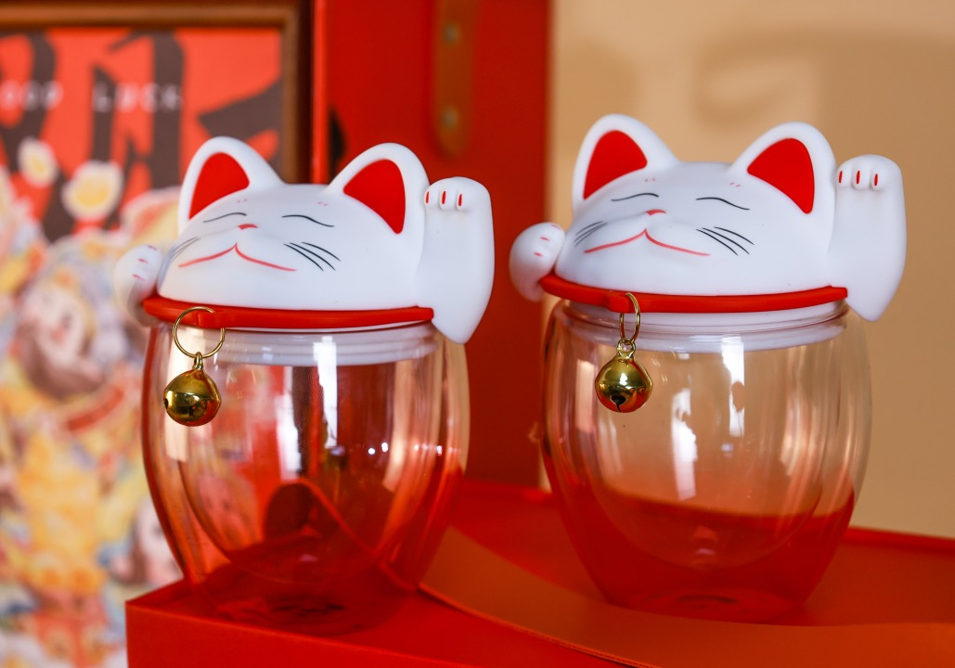
招财猫水杯
好事成双·水到渠成
喝水也能喝出好彩头

Slide 28
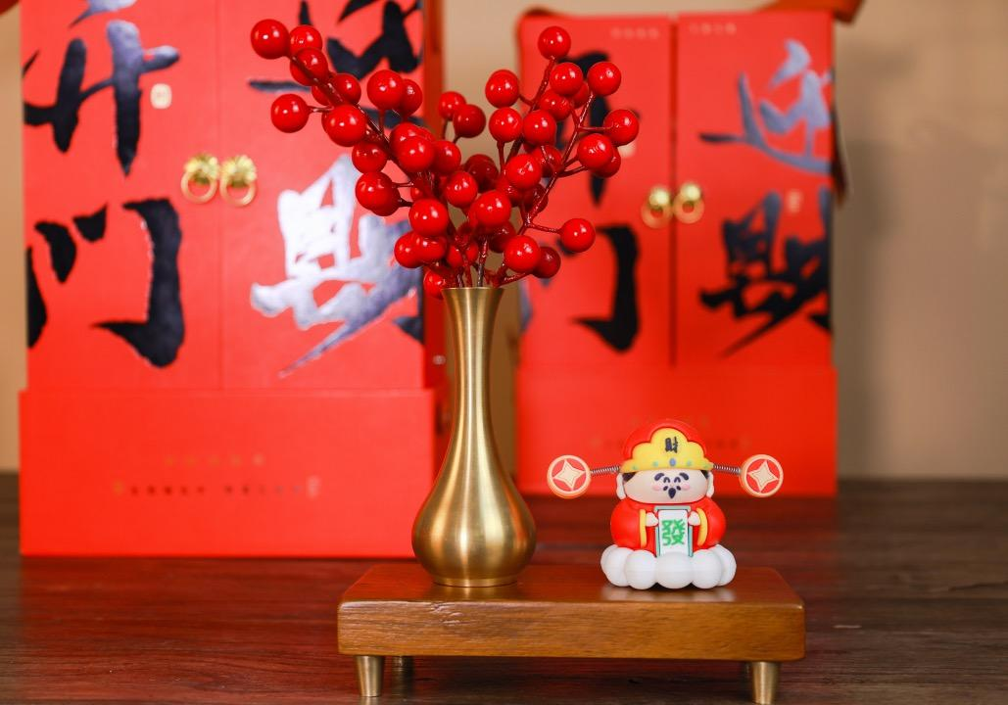
招财摆件
颜值满满·轻奢质感。红红火火的发财果
搭配可爱小财神，装饰家居每一个角落

Slide 29
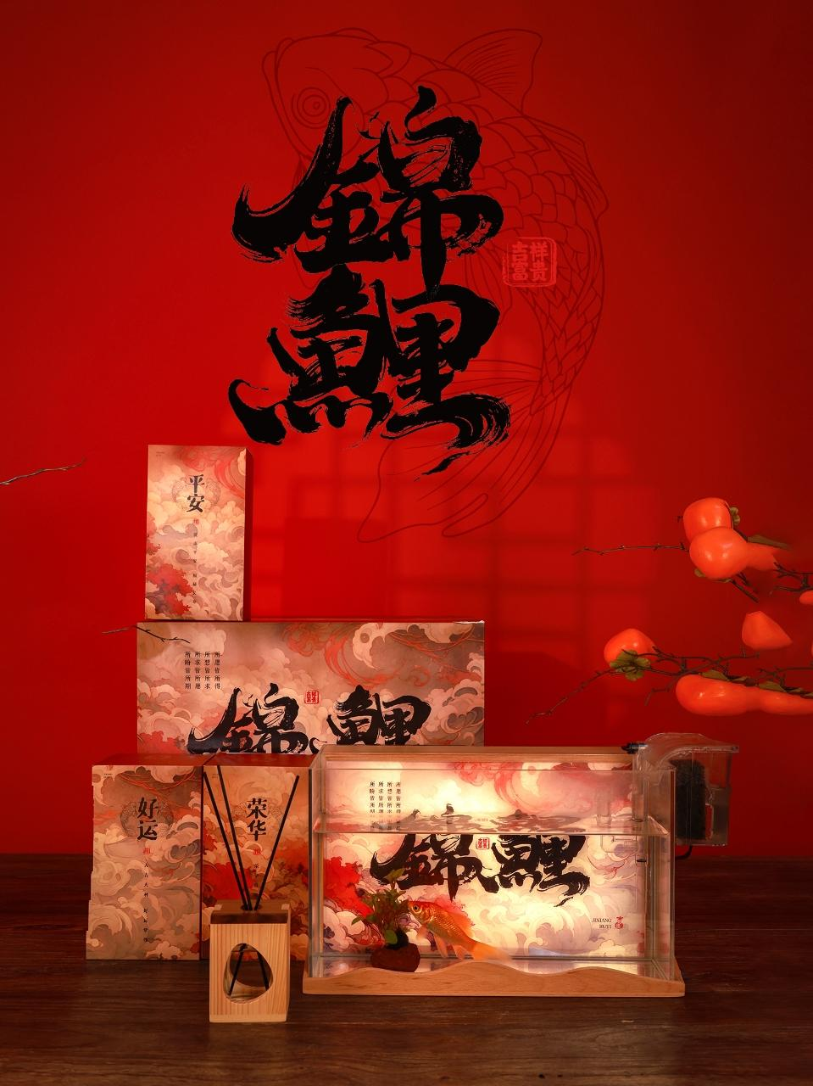
锦鲤
礼盒配置：
锦鲤创意灯箱*1款 锦鲤活鱼*4条
超白玻桌面鱼缸*1款 好运锦鲤无火香薰*1款
实木鱼缸底座*1款 壁挂鱼缸过滤器*1款
好运掼蛋专用扑克牌*2付 鱼缸换水器*1款
产品创意：
锦鲤是荣华、平安、好运的象征，寓意生活的无限美好。以此主题作为礼品更具心意。桌面鱼缸本身也是办公室内或家居生活中流行的产品，鱼儿在水中闲散的游动，借助灯箱点亮锦鲤的美，既能装点室内环境，也能给人带来身心愉悦的解压感与幸福感。
产品定制位：包装盒。
市场价：658元
供货价：469元
京东链接：
产品价格不含税运，一件代发15元

Slide 30
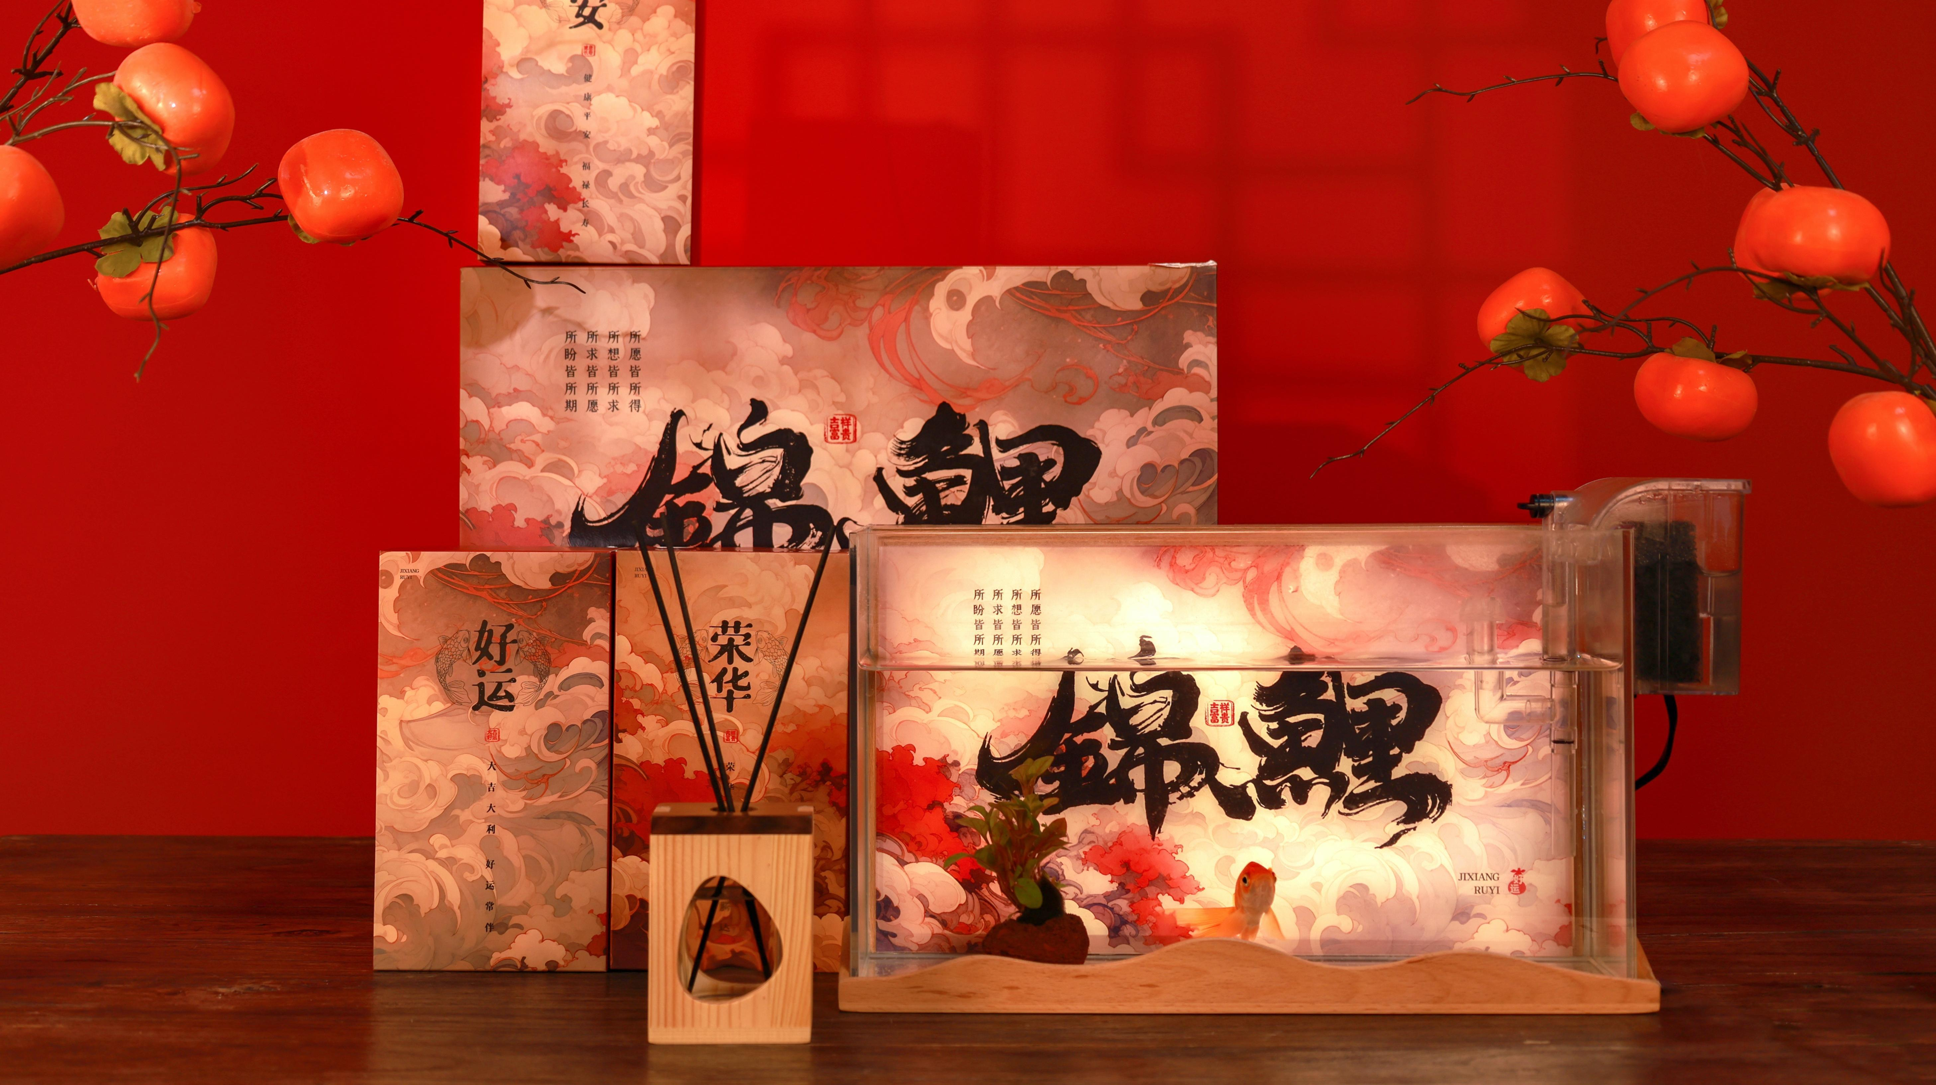

Slide 31
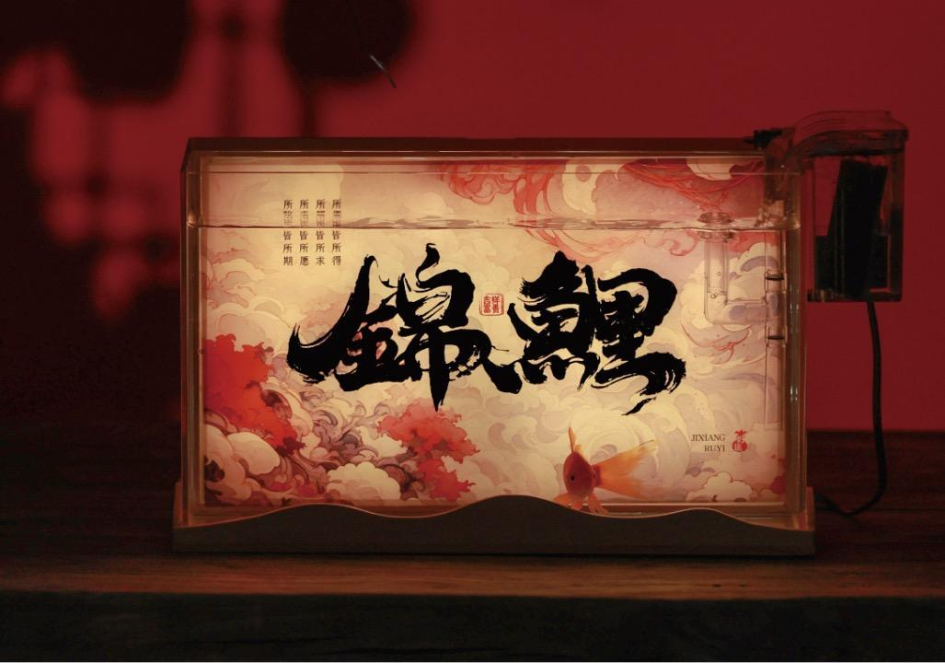
黄金尺寸设计
鱼缸置于桌面后·任意角度均可观灯赏鱼

Slide 32
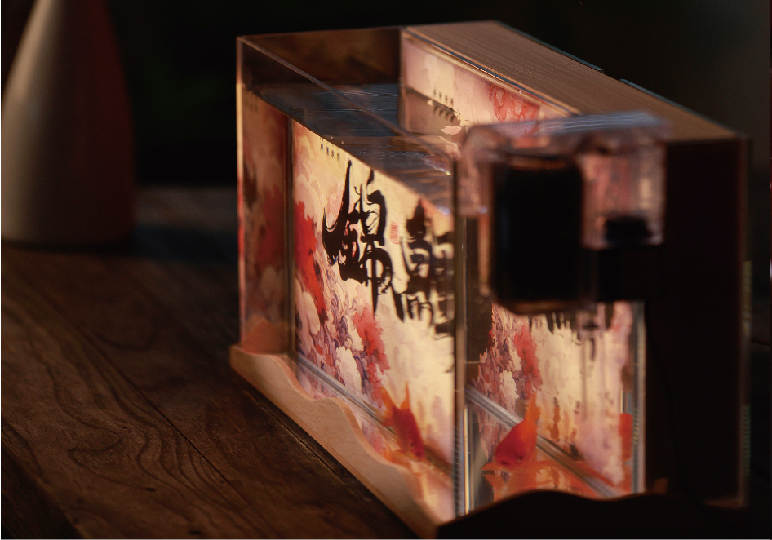
双层鱼缸·点亮美好
前层赏鱼·后层观灯·一处景观·多重观赏

Slide 33
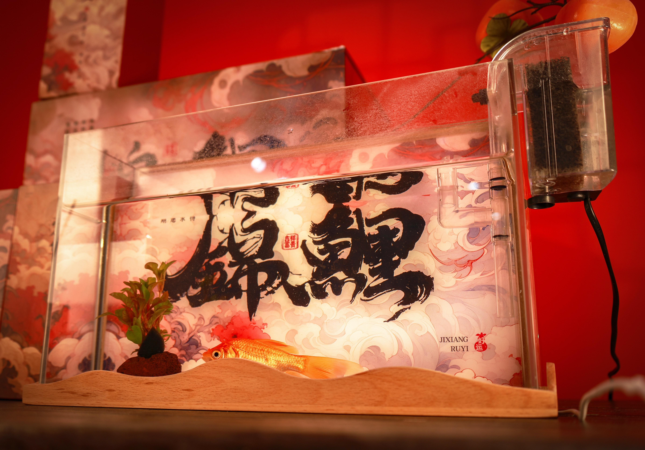
实木底座 波浪设计·衬托美好
静音过滤器 循环增氧·净化水质

Slide 34
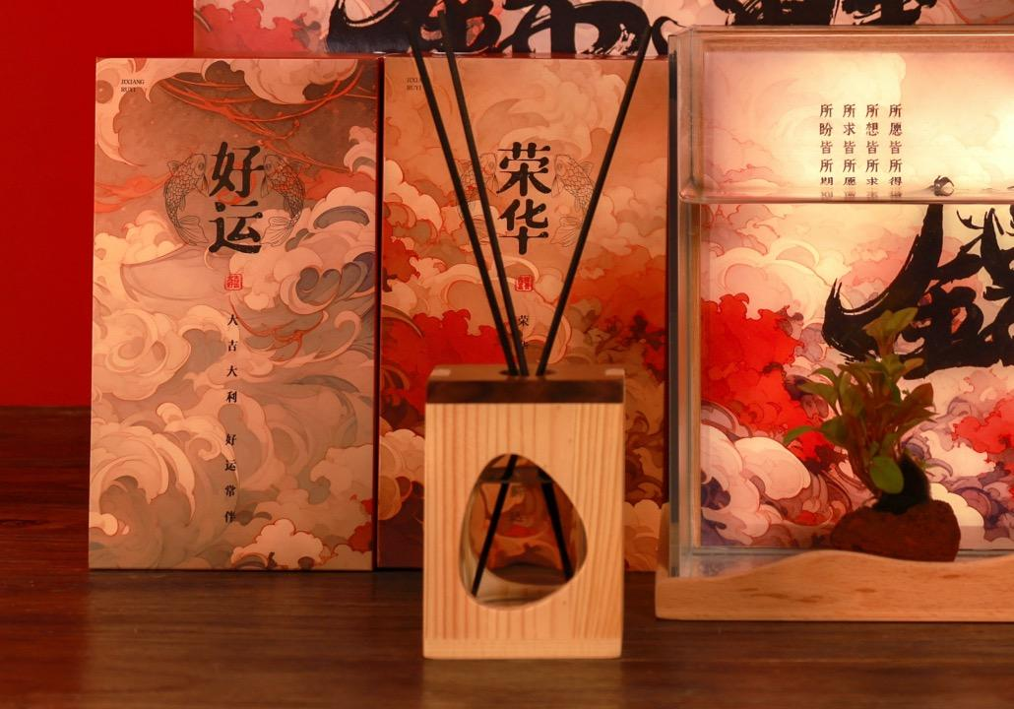
无火香薰
中国器物之美·东方韵味之香
清翠木质调·犹如山野青岚·漫步于杉木林间

Slide 35
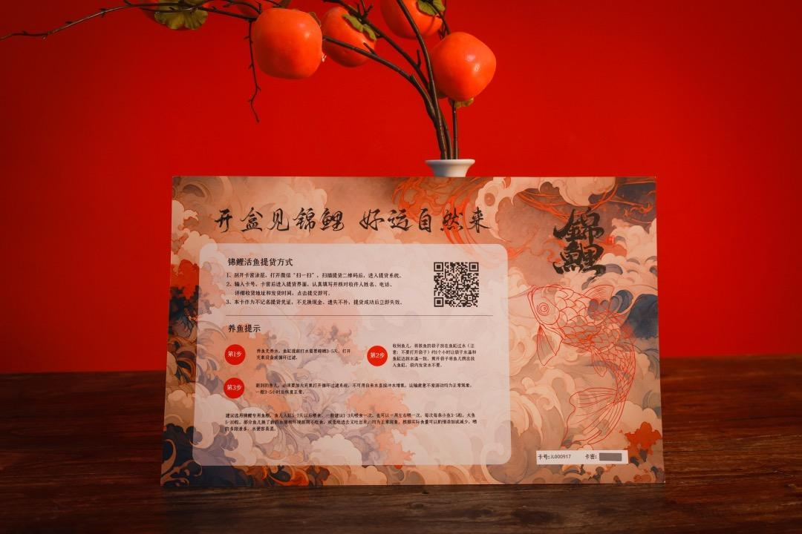
锦鲤提货卡
配送锦鲤活鱼·安全省心·自在提货

